Slide 1
Mercado de Capitais
Seção 4.1: Análise fundamentalista

Slide 2
Breve histórico
A análise fundamentalista se iniciou em 1929, durante um curso ministrado por Benjamin Graham, professor da universidade de Columbia (New York, EUA).
Esse tipo de abordagem revolucionou a análise de investimentos em ações e se mantém muito importante até os dias de hoje.
Alguns anos depois, Graham propôs um modelo de investimento diferenciado para a época e descobriu o valor intrínseco da ação, tendo como ponto de partida os benefícios proporcionados pelas ações.
Notes:
Dicionário:
Intrínseco: “Que está no interior de uma coisa e lhe é próprio ou essencial. Diz-se do valor que os objetos possuem independente de qualquer convenção”

Slide 3
Breve histórico
Depois surgiram muitas inovações no ambiente dos investimentos.
Markowitz (década de 1950) e a diversificação,
Modelo CAPM (década de 1960),
Modelo Sharpe e Modigliani (década de 1960).
Na década de 1980, devido à competitividade nacional e internacional, barreiras para atuação de indústrias, posicionamento estratégico de empresas, entre outros fatores, surgiram grandes preocupações nas análises de investimentos.

Slide 4
Breve histórico
Nos anos 1990, a análise fundamentalista ganha nova importância, com a incorporação da análise quantitativa e seus modelos econométricos.
Tais modelos têm objetivos de apresentar previsões de resultados futuros de um valor, com base em variáveis explicativas dele mesmo.
Nos anos 1990 também foram desenvolvidos conceitos de estudos das ações e sua análise setorial em conjunto ao mercado de capitais.
Atualmente, a análise fundamentalista é um importante instrumento para análise de investimento em ações.

Slide 5
Análise fundamentalista
Análise fundamentalista: conceituado como estudo de toda informação disponível no mercado sobre determinada empresa, com a finalidade de obter seu verdadeiro valor e formular uma recomendação sobre a compra ou a venda.
Objetivo: é avaliar o comportamento da empresa para determinar seu valor. Essa análise parte do princípio que as ações possuem valor intrínseco, que se relaciona diretamente à performance da empresa emissora e com a situação geral da economia.
Análise fundamentalista estuda:
Fatores que explicam o valor intrínseco da empresa e o setor que ela atua
Fatores de mercado, como preço e volume.

Slide 6
Análise fundamentalista
A análise fundamentalista envolve o cálculo do valor justo da empresa, ou seja, o valor hipotético da empresa em determinado momento e o processo de decisão aborda a comparação desse valor com o preço listado em bolsa de valores (preço de mercado).
Após avaliação, se seleciona o ativo com menor preço em relação ao seu preço justo (intrínseco).
Resumindo:
A análise fundamentalista informa o valor real da empresa naquele momento e, se o preço de mercado estiver menor, o investidor deverá comprar, pois a tendência é que a ação aumente de valor futuramente.
Caso o valor de mercado da ação esteja maior que o valor de mercado, o investidor deverá vender seus títulos, pois a tendência é que este título se desvalorize.

Slide 7
Análise fundamentalista
A análise fundamentalista se baseia em três pontos básicos:
Demonstrações financeiras passadas, bem como outras informações relevantes que permitam a projeção futura mais provável e possível do desempenho da empresa emissora das ações.
Situação atual da economia e estimativas futuras de variáveis com indiscutível influência no preço das ações negociadas.
Grau de confiança do investidor em relação ao grau de intervenção governamental.

Slide 8
Análise fundamentalista
Além dos três pontos básicos apresentados, a análise fundamentalista também poderá se valer de outros fatores que teriam influência no valor da empresa, tais como:
Lucros esperados em períodos futuros;
Investimentos realizados recentemente e a realizarem-se;
Fontes de captação de recursos para financiamentos.

Slide 9
Análise fundamentalista
Quem realiza uma análise fundamentalista é um analista fundamentalista, que deverá conhecer os aspectos que envolvem tal análise (economia, negócios da empresa, o setor da empresa, entre outros).
Para realizar uma análise fundamentalista terá que concluir algumas etapas, que são:
Pesquisa: etapa onde dados são levantados;
Análise: extrair informações dos dados coletados;
Comunicação: relatório das informações para tomada de decisão.

Slide 10
Análise fundamentalista
Na análise fundamentalista, dois processos podem ser adotados:
Top down (de cima para baixo): inicia-se a análise por variáveis macroeconômicas, os analistas, que defendem tal metodologia, acreditam que o que move a bolsa, no longo prazo, são as variáveis macroeconômicas, por isso a bolsa de valores deve refletir o comportamento da economia.
Botton up (de baixo para cima): quem utiliza tal metodologia defende que devem ser analisados o comportamento e as perspectivas de cada empresa para se analisar quais oferecem melhor oportunidade de investimento.
Os dois métodos não são excludentes. É interessante fazer os dois processos para verificar os resultados com mais acurácia.

Slide 11
Principais fundamentos (macroeconômicos)
Nível de atividade econômica / PIB / Emprego / Renda
Inflação / Preço dos bens e ativos / Poder aquisitivo
Taxa de juros / Custo de oportunidade
Taxa de câmbio / Competitividade no mercado internacional

Slide 12
Principais fundamentos (setorial – mercado interno e externo)
Tamanho e faturamento / Dados históricos / Comparação com outros países / Dados (absolutos e per capita)
Capacidade instalada / Concorrência / Diferenciais competitivos
Tecnologia / Importação / Exportação
Novos produtos / Novos entrantes / Barreiras de entrada

Slide 13
Principais fundamentos (análise da empresa)
Análise histórica da empresa (desempenho econômico-financeiro)
Balanço patrimonial / Demonstrações de Resultado / Fluxo de Caixa
Exemplo de ferramentas utilizadas:
Índices de liquidez / Retorno sobre os ativos / Retorno sobre o patrimônio líquido / Margem líquida da empresa / Alavancagem financeira / Etc.

Slide 14
Dúvidas

Slide 15
Mercado de Capitais
Seção 4.2: Análise gráfica (ou técnica)

Slide 16
Análise técnica
Podemos conceituar análise técnica como um estudo de movimentos passados dos preços e dos volumes de negociação de ativos financeiros, com o objetivo de fazer previsões sobre comportamentos futuros de preços.
A análise técnica toma como base dados passados, os analisa e gera uma tendência futura em relação aos preços e volumes de negócios com as ações de determinada empresa ou setor.
Essa análise se baseia na premissa de que os preços de uma negociação futura são fortemente dependentes de preços de negociações passadas, sendo possível, assim, prever tendências de preços de ações.

Slide 17
Análise gráfica
A análise gráfica segue o conceito de que as variações de preços de mercado são dependentes de variações passadas, refletindo no retorno sobre o investimento de qualquer ativo estudado.
Informações sobre lucros, dividendos, participação no mercado, grau de endividamento ou liquidez da empresa são irrelevantes, o que não acontece com a análise fundamentalista.
Por isso, a análise técnica e fundamentalista são complementares.

Slide 18
Análise técnica
A análise técnica parte de três princípios:
A ação do mercado reflete todos os fatores envolvidos neste. Por isso, a análise gráfica desse valor é tudo o que se necessita para prever tendência, sem importar a causa disso.
Os preços se movimentam em tendências: o conceito de tendências é de grande importância, pois o propósito da análise técnica é identificar a direção que se movem os preços para tentar assumir posições no começo da tendência.
O futuro reflete o passado: a história se repete e o investidor tende a reagir de forma similar a situações anteriores. A análise gráfica supõe que, se determinados comportamentos, indicadores ou oscilações funcionaram bem no passado, devem funcionar no futuro.

Slide 19
Teoria Down
A Teoria Down, com objetivo de identificar tendências de mercado, sustenta que as ações negociadas seguem tendência de alta ou baixa a qualquer momento.
Para estudar o mercado é necessária a construção de uma média da evolução dos preços, por meio de uma amostra representativa de ativos. Essa teoria baseia-se em dois pressupostos:
As alterações diárias que ocorrem nos índices consideram o julgamento de todos os investidores, portanto, essas alterações descontam tudo o que pode afetar a oferta e demanda de ações.
O mercado apresenta movimentos que oscilam em três tamanhos: longo prazo (um ou mais anos); médio prazo (de três semanas e menos de um ano) ou curto prazo (prazos menores que três semanas).
Para determinar tendências, a Teoria Down utiliza técnicas de traçado de linhas de tendência, identificando informações que sinalizam tais tendências, e realiza o estudo de gaps.
Notes:
Teoria Down – criada por Charles H. Down
Gaps: No ambiente da análise técnica ou gráfica significa descontinuidade de preços.

Slide 20
Teoria Down: tendências de alta e baixa
Na tendência de alta, o mercado passará por três fases (difícil apontar o tempo de duração):
1ª fase: De acumulação; momento em que os investidores que não são bem informados começam a adquirir grandes lotes de ações sem provocar grandes alterações nos preços. São as compras realizadas em períodos de antecipação.
2ª fase: Ocorre com a entrada de analistas de mercado. O volume das ordens de compras aumentam e os preços começam a subir rapidamente. As informações sobre o bom desempenho aparecem nas bolsas de valores(é a chamada “alta sensível”).
3ª fase: Público leigo entra no mercado na expectativa de grandes lucros. Nessa fase ocorre a alta acelerada, os volumes de negócios e os preços das ações aumentam muito.
Na tendência de baixa (chamada fase de distribuição):
Inicial: O mercado começa a apresentar sinais de fraqueza, os preços têm pequenas quedas e as negociações aumentam.
Intermediária: Os preços baixam muito e os investidores começam a se desfazer das ações.
Final: Há uma baixa desacelerada e os preços voltam a se estabilizar.

Slide 21
Teoria Down: volumes e índices
Segundo a Teoria Down, quando se analisa tendências, deve-se observar volume e índices, sendo que:
Volume deve confirmar a tendência: o volume deve subir se os preços subirem e diminuir quando eles caírem.
Se o volume cair quando os preços subirem, a tendência de alta está perdendo força.
Se os preços caírem e os volumes de negócios aumentarem, há tendência de baixa.
Os índices devem confirmar-se mutuamente: nenhum sinal de reversão de alta ou de baixa será importante caso não aconteça nos dois indicadores em conjunto.
Os indicadores de preços e volumes de negociações devem exceder um ponto determinado do gráfico para que se considere início de uma tendência.
Notes:
Exemplo: Para explicar melhor o segundo item, supomos que determinada ação tenha previsão de preço de R$ 10,00, no dia 2, e R$ 11,00, no dia 3.
Podemos perceber que houve uma alta, mas não uma tendência de alta. Para que haja tendência, no dia 4, o preço terá que ser maior que R$ 11,00 e assim por diante.

Slide 22
Teoria de Elliot
É uma das principais ferramentas para localizar e antecipar fases de ciclo nas bolsas de valores.
Essa teoria trabalha com o princípio das ondas, observando que o mercado segue determinados tipos de comportamentos identificados em formas de padrões ou figuras (ondas).
Cada decisão no mercado resulta de informações relevantes e, por sua vez, produz informação ao mercado, o que significa interdependência entre decisões e informações no mercado de capitais.
O comportamento dos preços das ações reflete o comportamento dos investidores. Esses movimentos são repetitivos ao longo do tempo e isso possibilita a previsão de tendências.
Segundo a teoria de Elliott, as atividades humanas apresentam três aspectos distintos: padrão, tempo e razão. Esses aspectos, expressos por meio de ondas, servirão para acompanhamento do movimento de preços de ações no mercado.

Slide 23
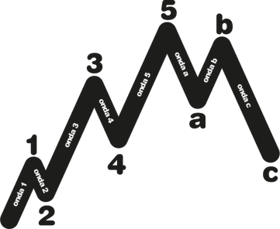
Teoria de Elliot
Finais das tendências de Alta
Começo das tendências de baixa
Finais das tendências de Baixa
Começo das tendências de Alta

Slide 24
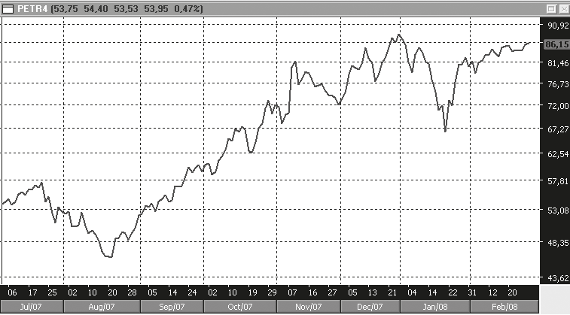
Gráfico de linha
Consiste na representação das cotações em intervalos de tempo regulares unidas por linhas retas.
Ele registra a oscilação do preço de mercado de uma ação ao longo do período analisado e os preços são representados no eixo vertical e o tempo no eixo horizontal.
Notes:
O ponto forte deste gráfico vem justamente de sua simplicidade. Ele oferece uma forma continua e fácil de observar o comportamento dos preços. Embora o preço de fechamento seja o mais comum, este gráfico também pode considerar valores de abertura, máximas ou mínimas.O conteúdo disponibilizado na Bússola do Investidor é protegido pela legislação brasileira de direitos autorais. Não o reproduza em meios de comunicação sem autorização.Fonte original: https://www.bussoladoinvestidor.com.br/tudo-sobre-graficos-de-analise-tecnica/

Slide 25
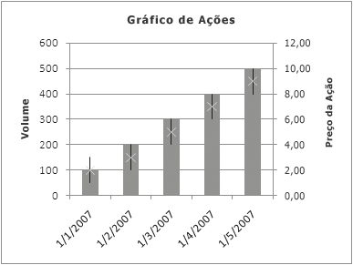
Gráfico de volume
Consideramos volume como o valor monetário total ou número de ações negociadas em determinado período.
O gráfico de volume também utiliza dois eixos para sua construção, sendo que o eixo vertical apresenta o volume e o horizontal o tempo. Cada período será representado por uma coluna vertical.
Notes:
O gráfico de barras quanto a utilização é parecido com a finalidade do gráfico de linha. Apresenta a vantagem de ilustrar (do ponto de vista visual, melhor a magnitude de cada valor

Slide 26
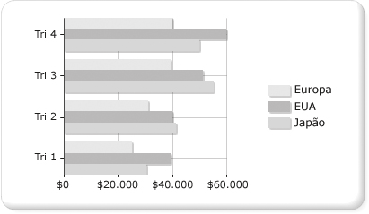
Gráfico de barras
Registra a evolução das ações ao longo do tempo por barras verticais. No eixo vertical, apresenta a cotação máxima e mínima.
Nesse gráfico, os preços de abertura e fechamento são representados por um traço horizontal. É muito utilizado por apresentar não só a evolução de preços (abertura, fechamento, máximo e mínimo), mas, também, permite visualizar a quantidade negociada de ações.

Slide 27
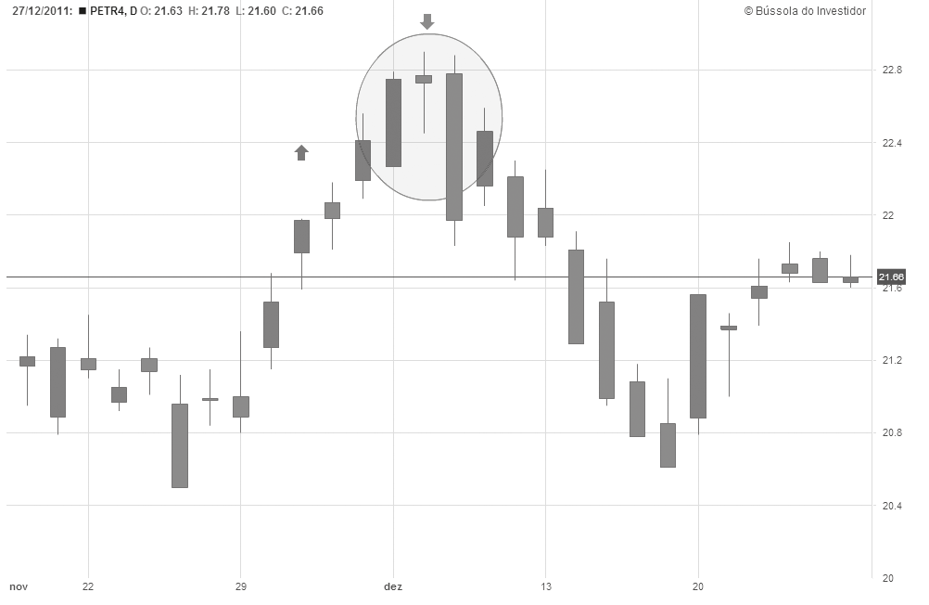
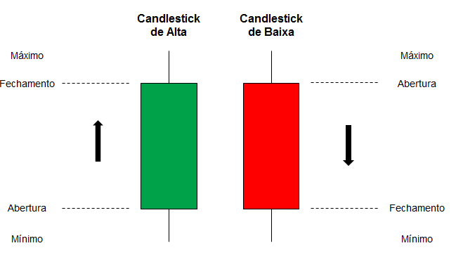
Gráfico de candlesticks
Ferramentas de análise que mostram o comportamento psicológico do mercado, com foco no curto prazo.
Notes:
Além de mostrar todas as informações de abertura, fechamento, máxima e mínima, os candlesticks dão destaque para as distâncias entre cada um destes valores, permitindo as chamadas análises com padrões de candlesticks. As linhas verticais são chamadas de “sombras”, enquanto o retângulo é chamado de “corpo”. O topo da sombra marca a máxima e a base a mínima do período, enquanto o topo do corpo marca a abertura, enquanto a base marca o fechamento do candlestick.

Slide 28
Análise técnica
A análise técnica representada por gráficos mostrará tendências e estas deverão ser analisadas em relação à periodicidade, comprimento, inclinação e volume.
É muito importante que qualquer que seja o método de análise:
Este não deverá ser utilizado isoladamente;
Dados devem ser confiáveis.

Slide 29
Dúvidas

Slide 30
Mercado de Capitais
Seção 4.3: Derivativos

Slide 31
Derivativos
Derivativos:
O que são: São contratos em que seus preços são ligados a outros ativos
Podem ser: Ações, moedas, produtos agrícolas ou índices.
Objetivo: Existem pela necessidade de negociação antecipada, cuja finalidade é para diminuir as incertezas de variações de preços
Originalmente: Eram utilizados nos produtos agrícolas, negociando a safra antes da colheita, onde os produtores garantiriam a venda e os compradores garantiriam seus estoques.

Slide 32
Os derivativos são negociados em
Bolsas de Mercadorias e Futuros (BM&F), no Brasil a chamada BM&FBOVESPA.
Além de contratos a termos e contratos futuros, pode existir o swap.
Swap: um contrato derivativo por meio do qual os participantes combinam um valor de referência e corrigem esse valor por dois índices diferentes.
No vencimento, quem perdeu paga a diferença ao outro participante.

Slide 33
Exemplo
Imagine que determinada empresa tenha que pagar R$ 1.000.000, em dólar, com vencimento em um ano. No mesmo momento, a empresa aposta com outro participante, a taxa de juros prefixados de 15% ao ano. Ou seja, a empresa aposta que o dólar subirá mais de 15% e a outra parte aposta que a alteração do dólar seja menor que 15%.
Após o período, vamos supor que o dólar subiu 10%. A empresa perdeu e terá que pagar ao ganhador os 5% de diferença, ou seja, R$ 50.000.
Caso ocorresse ao contrário, o dólar subisse 20%, por exemplo, a empresa receberia R$ 50.000 (5%) referente à diferença da alta do dólar.
Veja que nenhum dos participantes do exemplo citado necessitaria de dinheiro no momento da contratação; basta o acordo entre as partes. Os participantes devem combinar o valor da operação, o prazo e as taxas. No Brasil, as principais taxas utilizadas são: a taxa prefixada, o CDI e o dólar.

Slide 34
Derivativos: opções
Outro derivativo negociado são as opções, contratos em que se negociam direitos referentes a compras ou vendas de ações, moedas, índices ou mercadorias (ativos), negociados na BM&FBOVESPA, no caso brasileiro.

Slide 35
Derivativos: compra e venda de opções
As opções são formadas por opções de compra e opções de venda:
Compra (call) (aposta de alta): o comprador paga um prêmio antecipado ao vendedor pelo direto de comprar um ativo em data futura, a um preço previamente combinado.
No vencimento, o comprador deverá tomar a decisão de compra, ou não, do ativo.
No entanto, o vendedor deverá vender o ativo pelo preço combinado (caso o comprador opte por comprá-lo).
Venda (put) (aposta de baixa): o comprador paga um prêmio antecipado ao vendedor pelo direito de vender um ativo, em data futura, a um preço previamente combinado.
No vencimento da opção, o vendedor da opção deverá comprar o ativo, já o comprador terá a opção de vender ou não o ativo.

Slide 36
Derivativos: opções americanas e europeias
Ainda sobre opções:
Elas poderão ser americanas, sendo que o titular poderá exercer seu direito a qualquer momento até o vencimento, ou seja, o comprador poderá adquirir o ativo, desde a data da negociação, até seu vencimento.
Elas podem ser europeias, sendo que o titular só poderá exercer seu direito no vencimento da opção.
No Brasil, a BM&FBOVESPA negocia apenas opções de compras americanas e opções de venda europeias.

Slide 37
Derivativos: classificação das opções
As opções também podem ser classificadas em relação ao preço de exercício, ou seja, em relação ao preço da negociação e seu preço à vista.
As opções in the money são aquelas que daria exercício imediato, ou seja, o preço negociado é menor que o preço à vista.
Opções at the money possuem preço de exercício e preço à vista iguais.
Opções out the money são as que não dão exercício imediato por seu preço de negociação ser maior que o preço à vista.

Slide 38
Exemplo: in, at e out the money
Opções | Preço de exercício | Preço à vista
In the money | R$ 50,00 | R$ 60,00
At the money | R$ 50,00 | R$ 50,00
Out the money | R$ 50,00 | R$ 40,00

Slide 39
Participantes do mercado de Derivativos
Hedger: participante que atua para se proteger da incerteza em relação ao preço futuro de um ativo.
Especulador: participante que aposta em uma tendência futura para o preço de um ativo. Os derivativos permitem a esse tipo de participante, alavancar seus ativos, pois não se imobiliza o valor total e sim parte dele, além disso podem montar posições vendidas, mesmo sem ter os ativos.
Importância: como suas posições são contrárias aos hedgers, isso ajuda a fornecer liquidez ao mercado.
Arbitrador: opera simultaneamente em dois ou mais mercados, na busca de aproveitar distorções no preço de determinado ativo, obtendo ganhos livres de riscos.

Slide 40
Dúvidas

Slide 41
Mercado de Capitais
Seção 4.4: Governança Corporativa

Slide 42
Governança corporativa
Governança corporativa (“controle corporativo”): sistema pelo qual as empresas e demais organizações são dirigidas, monitoradas e incentivadas, envolvendo os relacionamentos entre sócios, conselho de administração, diretoria, órgãos de fiscalização e controle e demais partes interessadas.

Slide 43
Governança corporativa no Brasil
No Brasil é tratada como sinônimo de monitoramento da administração da empresa para proteção dos Stakeholders que geralmente, possuem interesses econômicos e não participam de tal administração.
O assunto governança corporativa está relacionado, diretamente, à transparência que se utilizam de diversos mecanismos, internos e externos, que permitem a realização do referido monitoramento e proporciona maior nível de segurança ao mercado de capitais.

Slide 44
Governança corporativa no Brasil
No Brasil, a atenção às práticas de governança corporativa e maior necessidade de transparência nas informações para os stakeholders, principalmente investidores e interessados em investir no mercado de capitais, iniciou-se nos anos 1990, a partir da abertura comercial.

Slide 45
Governança corporativa
Ela deve zelar:
Pela boa administração empresarial;
Para que os recursos utilizados gerem os melhores resultados possíveis;
Para garantir a continuidade da empresa;
Para garantir a saúde financeira da empresa;
Para garantir condições de remunerar os investimentos realizados.

Slide 46
Governança corporativa
A governança corporativa diz respeito a tudo que a administração empresarial deve utilizar para garantir que os recursos dos quais ela se utiliza em suas atividades sejam otimizados de forma a assegurarem resultados que atendam ou superem as expectativas dos stakeholders.
Um dos pontos chaves da governança corporativa é o da transparência.

Slide 47
Para empresa atingir N1
Circulação de pelo menos 25% das ações da empresa junto ao público (pulverizadas, de forma a evitar concentração)
Não acumulação de cargos, o executivo principal ou o diretor presidente não poderá ser presidente do conselho.
Reunião pública anual e calendário de eventos corporativos. Existência de uma assembleia geral anual e conhecimento público de outras reuniões.
Devem divulgar informações adicionais, nas quais mostrem as políticas de negociações dos títulos e valores mobiliários e um código de conduta da empresa.

Slide 48
Para empresa atingir N2 e Novo Mercado
Não devem haver cláusulas restritivas, no estatuto, que limitem o direito a voto, que exijam fórum qualificado para votação ou existam cláusulas que não possam ser alteradas por votação.
O conselho de administração deve ser composto de no mínimo 5 membros, sendo pelo menos 25% independentes e com mandato de até 2 anos.
O conselho de administração deverá se manifestar sobre qualquer oferta pública de aquisições de ações da empresa.
As demonstrações financeiras deverão ser traduzidas para o inglês.

Slide 49
Para empresa atingir N2 e Novo Mercado
No caso de cancelamento do registro na CVM ou saída do mercado de capitais, a empresa deverá garantir a oferta pública das ações, no mínimo pelo valor econômico.
Direito a tag along (mecanismo de proteção a acionistas minoritários de uma companhia que garante a eles o direito de deixarem uma sociedade, caso o controle da companhia seja adquirido por um investidor externo).
Isso vale para todas as ações.
No nível tradicional e 1 o índice é de apenas 80% das ações.

Slide 50
Dúvidas

